Slide 1
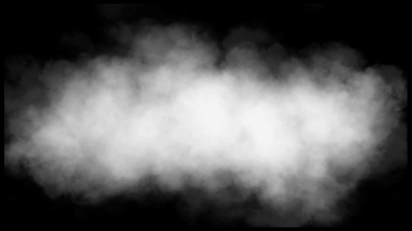

Výchova ke zdraví
VY_32_INOVACE_16_20_kouření

Slide 2
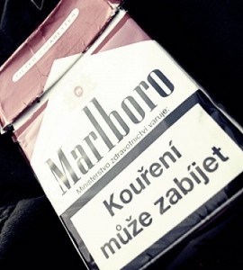
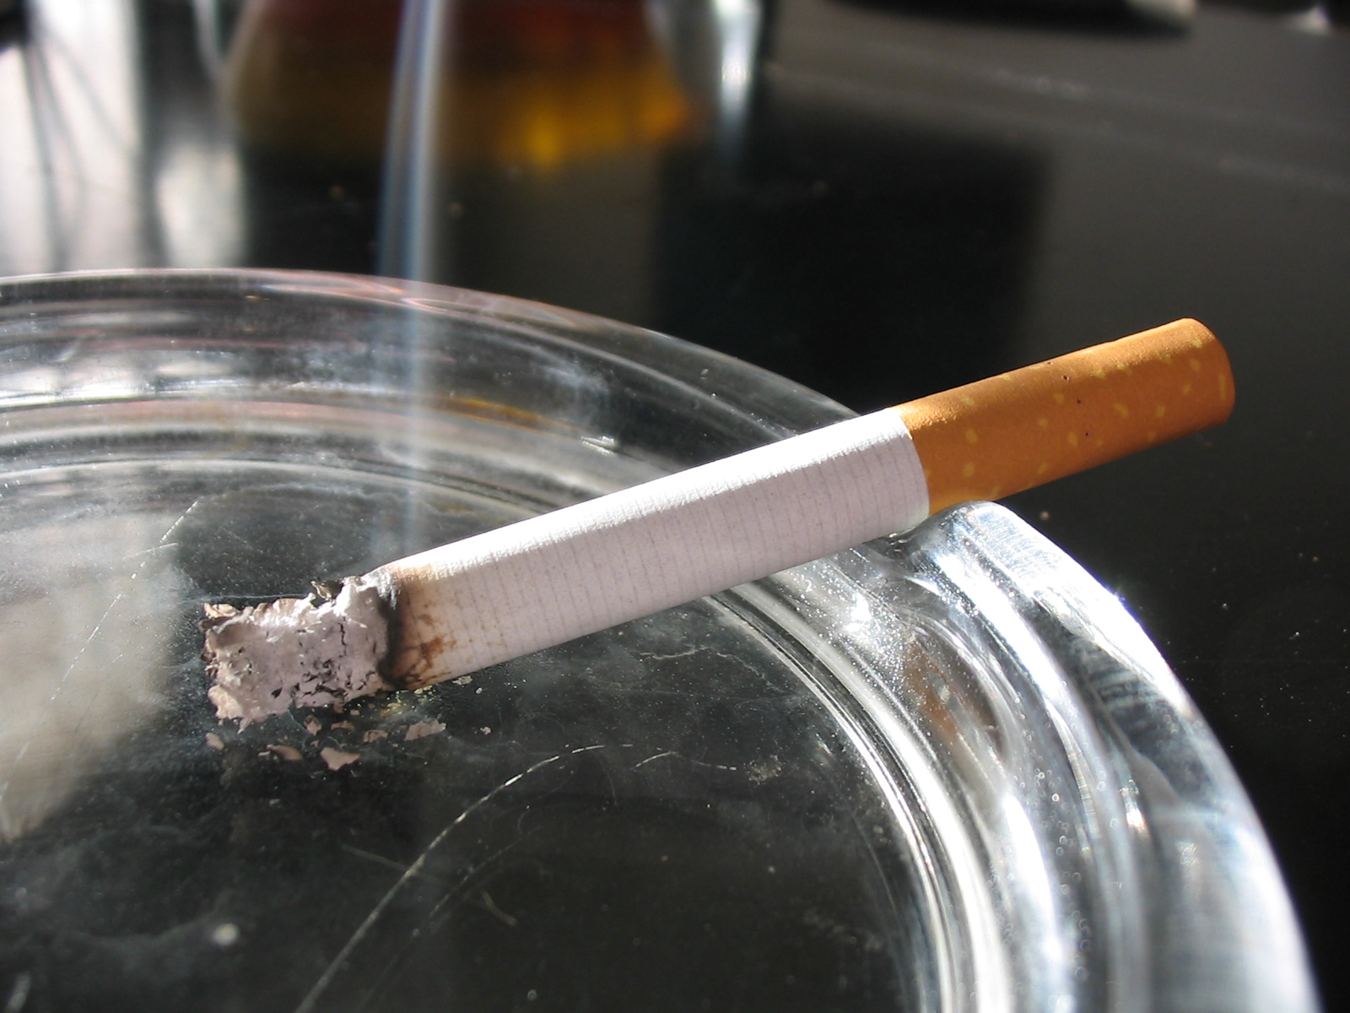
Kouření je činnost, při které je spalovaná látka, nejčastěji tabák, uvolňován a následně vdechován kouřem. Tabák může být kouřen v cigaretách, existují ale i jiné způsoby kouření (dýmky, doutníku, či vodní dýmky).

Slide 3
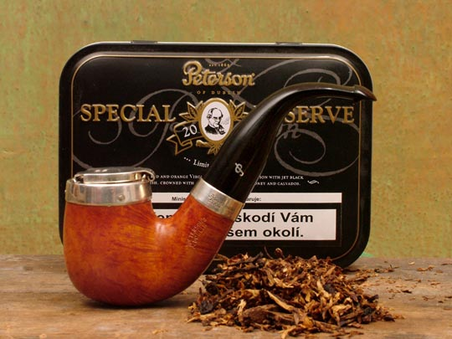
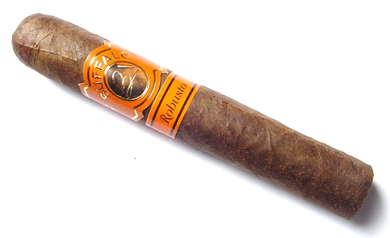
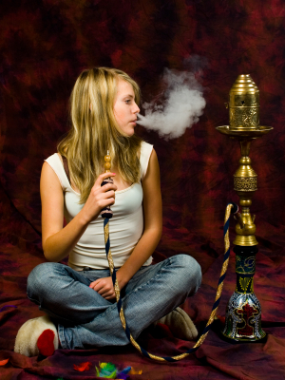
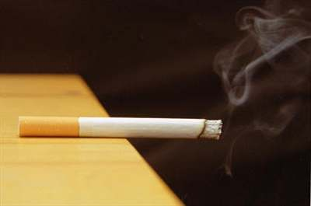
Spoj název s obrázkem
Vodní dýmka
Cigareta
Dýmka
Doutník

Slide 4
Správné řešení
Vodní dýmka
Cigareta
Dýmka
Doutník

Slide 5
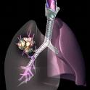
Plíce a kouření
Kouření způsobuje rakovinu plic, což je zhoubné nádorové
onemocnění, které postihuje tkáň plic a dýchacích cest.
Ve věkové skupině do 45 let je už nyní výskyt rakoviny plic u žen
častější než u mužů. Příznaky rakoviny plic jsou nenápadné.
Nejčastější příznaky rakoviny plic jsou: kašel, vykašlávání krve, bolest na hrudníku, chrapot, sípání, váhová nestabilita.
Léčba rakoviny plic závisí na typu nádoru a jeho rozsahu, přihlíží se také
k celkovému stavu pacienta, jeho věku atd.
V léčbě se v současné době uplatňují chirurgické metody, chemoterapie
a ozařování (radioterapie).
!
!
Dobře si vše přečtěte, čeká vás úkol.

Slide 6

Nejčastější příznaky rakoviny plic jsou:
Vypiš do tabulky
 | KAŠEL
 | VYKAŠLÁVÁNÍ KRVE
 | BOLEST NA HRUDNÍKU
 | CHRAPOT
 | SÍPÁNÍ
 | VÁHOVÁ NESTABILITA
?

Slide 7
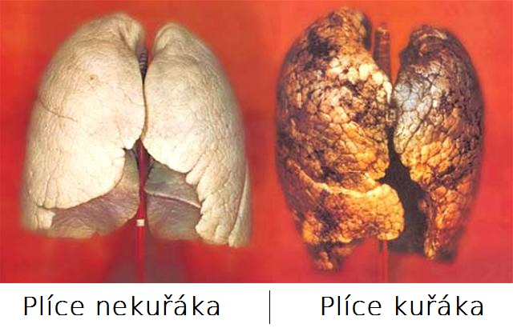

? ? ?
Napiš, které plíce jsou kuřáka a nekuřáka
SPRÁVNĚ
Nekuřák Kuřák

Slide 8
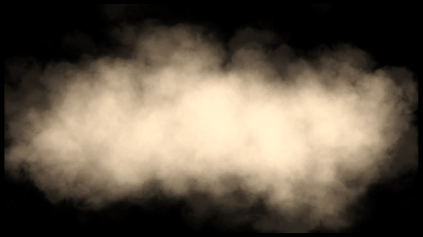
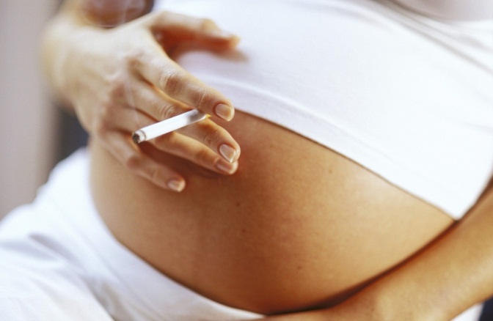
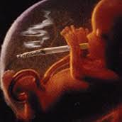
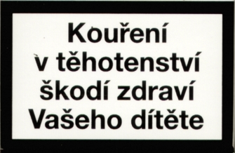
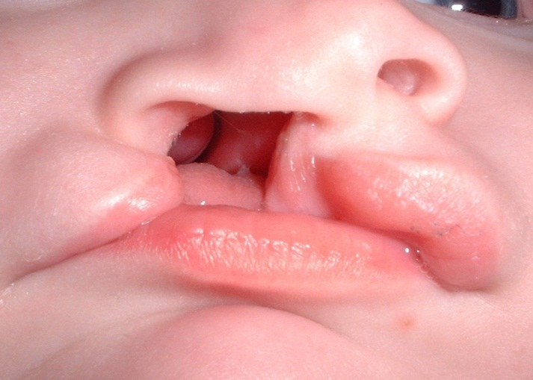
Těhotenství
Kouření v průběhu těhotenství může způsobit závažné zdravotní problémy matkám i plodu.
Vliv kouření se mimo jiné spojuje s předčasnými
porody a dýchacími problémy.
Za rozštěpy rtů novorozenců je zodpovědný alkohol a kouření matek.

Slide 9
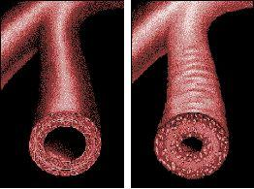
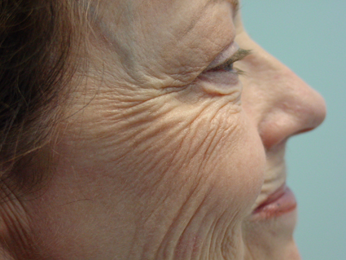
Další důsledky
Vrásky
Cévy
Vykouření jedné cigarety může vyvolat zúžení cév až na dobu 90 minut. Kouření výrazně urychluje rozvoj aterosklerózy (kornatění tepen). Důsledkem jsou mozkové cévní příhody a srdeční infarkty.
Kůže kuřáka bývá také tenčí a méně soudržná. Pleť kuřáků je nejen více vrásčitá, ale také našedlá či pobledlá a
má vliv na rychlejší stárnutí pleti.

Slide 10
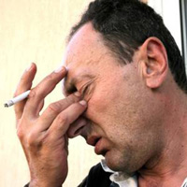
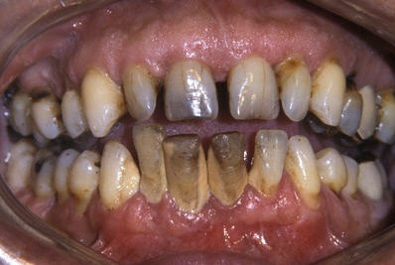
Impotence
Chrup
Kouřením také žloutnou zuby. S tímto souvisí zvýšené množství zubního plaku a nepříjemný zápach z úst. To vše má negativní vliv na vznik zubního kazu.
Dlouhodobé kouření může způsobit mužům impotenci a závažné poruchy erekce.

Slide 11
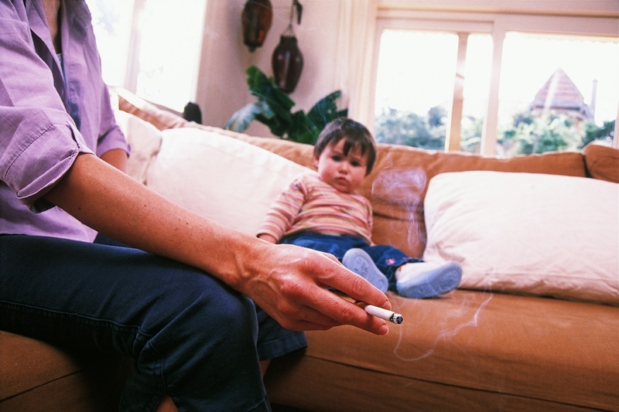
Pobyt v zakouřeném prostředí:
Zvyšuje riziko zápalu plic a zánětů středního ucha a také dalších poruch dýchání.
Mezi další nemoci a poruchy, které kuřáci obvykle mívají, můžeme zařadit:
vředovou chorobu žaludku a dvanáctníku
dřívější rozvoj šedého zákalu a stařecké hluchoty
poruchu potence a plodnosti u mužů
menstruační obtíže či neplodnost u žen
zhoršené hojení ran

Slide 12
Popis
2. snímek – slouží k výkladu
3. snímek – spojovačka
4. snímek – správné vypracování předchozího snímku
5. snímek – slouží k výkladu
6. snímek – žáci interaktivním perem vypíší od tabulky příznaky rakoviny
7. snímek – žáci interaktivním perem vypíší na řádky stav plic kuřáka
8. snímek – slouží k výkladu
9. snímek – slouží k výkladu
10. snímek – slouží k výkladu
11. snímek – slouží k výkladu
12. snímek – popis
13. snímek - zdroje

Slide 13

Zdroje
Obrázek 1 - http://upload.wikimedia.org/wikipedia/commons/5/56/Papierosa_1_ubt_0069.jpeg
Obrázek 2 - http://files.zajimavost.webnode.cz/200000235-347c535766/pl%C3%ADce%20ku%C5%99%C3%A1ka%20a%20neku%C5%99%C3%A1ka.JPG
Obrázek 3 - http://img.blesk.cz/img/1/gallery/1157934_deti-agresivita-predskolaci-koureni-cigareta.jpg
Obrázek 4 - http://www.etrafika.cz/ftp/zakladni_tvary_dymek/zakladni_tvary_dymek_1.jpg
Obrázek 5 - http://i.lidovky.cz/05/111/lngal/JELee30d_cigaret.jpg
Obrázek 6 - http://www.rodina-finance.cz/img2/Alex/Silvie2/dout1.png
Obrázek 7 - http://www.hint.cz/tabakobr/kvt.jpg
Obrázek 8 - http://www.ident.cz/files/AKTUALITY/13900471.3PREOPERATION1.JPG
Obrázek 9 - http://1.bp.blogspot.com/-qD5MHFRZDiw/TwG1o6HWuyI/AAAAAAAAAyw/8lTHQ50wk-E/s1600/Is-There-a-Relationship-Between-Oral-Health-and-Smoking.jpg
Obrázek 10 - http://media.novinky.cz/162/241622-original1-4tpsm.jpg
Autorem materiálu a všech jeho částí, není-li uvedeno jinak, je Mgr. Hana Pajkrtová.

